Slide 1
BÁO CÁO TIỂU LUẬN
«CÔNG NGHỆ PHẦN MỀM»
ĐỀ TÀI: TÌM HIỂU CÔNG CỤ MICROSOFT ML.NET
Bộ môn: CÔNG NGHỆ THÔNG TIN
Giảng viên hướng dẫn: Gv. TRẦN PHONG NHÃ

Slide 2
Họ và tên Mã sinh viên
Võ Tấn Lễ 5951071048
Trần Lê Quyền 5951071088
Nguyễn Thanh Sang 5951071090
Đặng Quang Trường Nguyên 6051071078
Nguyễn Văn Du 6051071016
Danh sách
nhóm

Slide 3
Khái quát về Machine Learning
Phân loại và Các thuật toán cơ bản trong ML
Nội Dung
Khái quát về Microsoft ML.Net
Demo chương trình

Slide 4
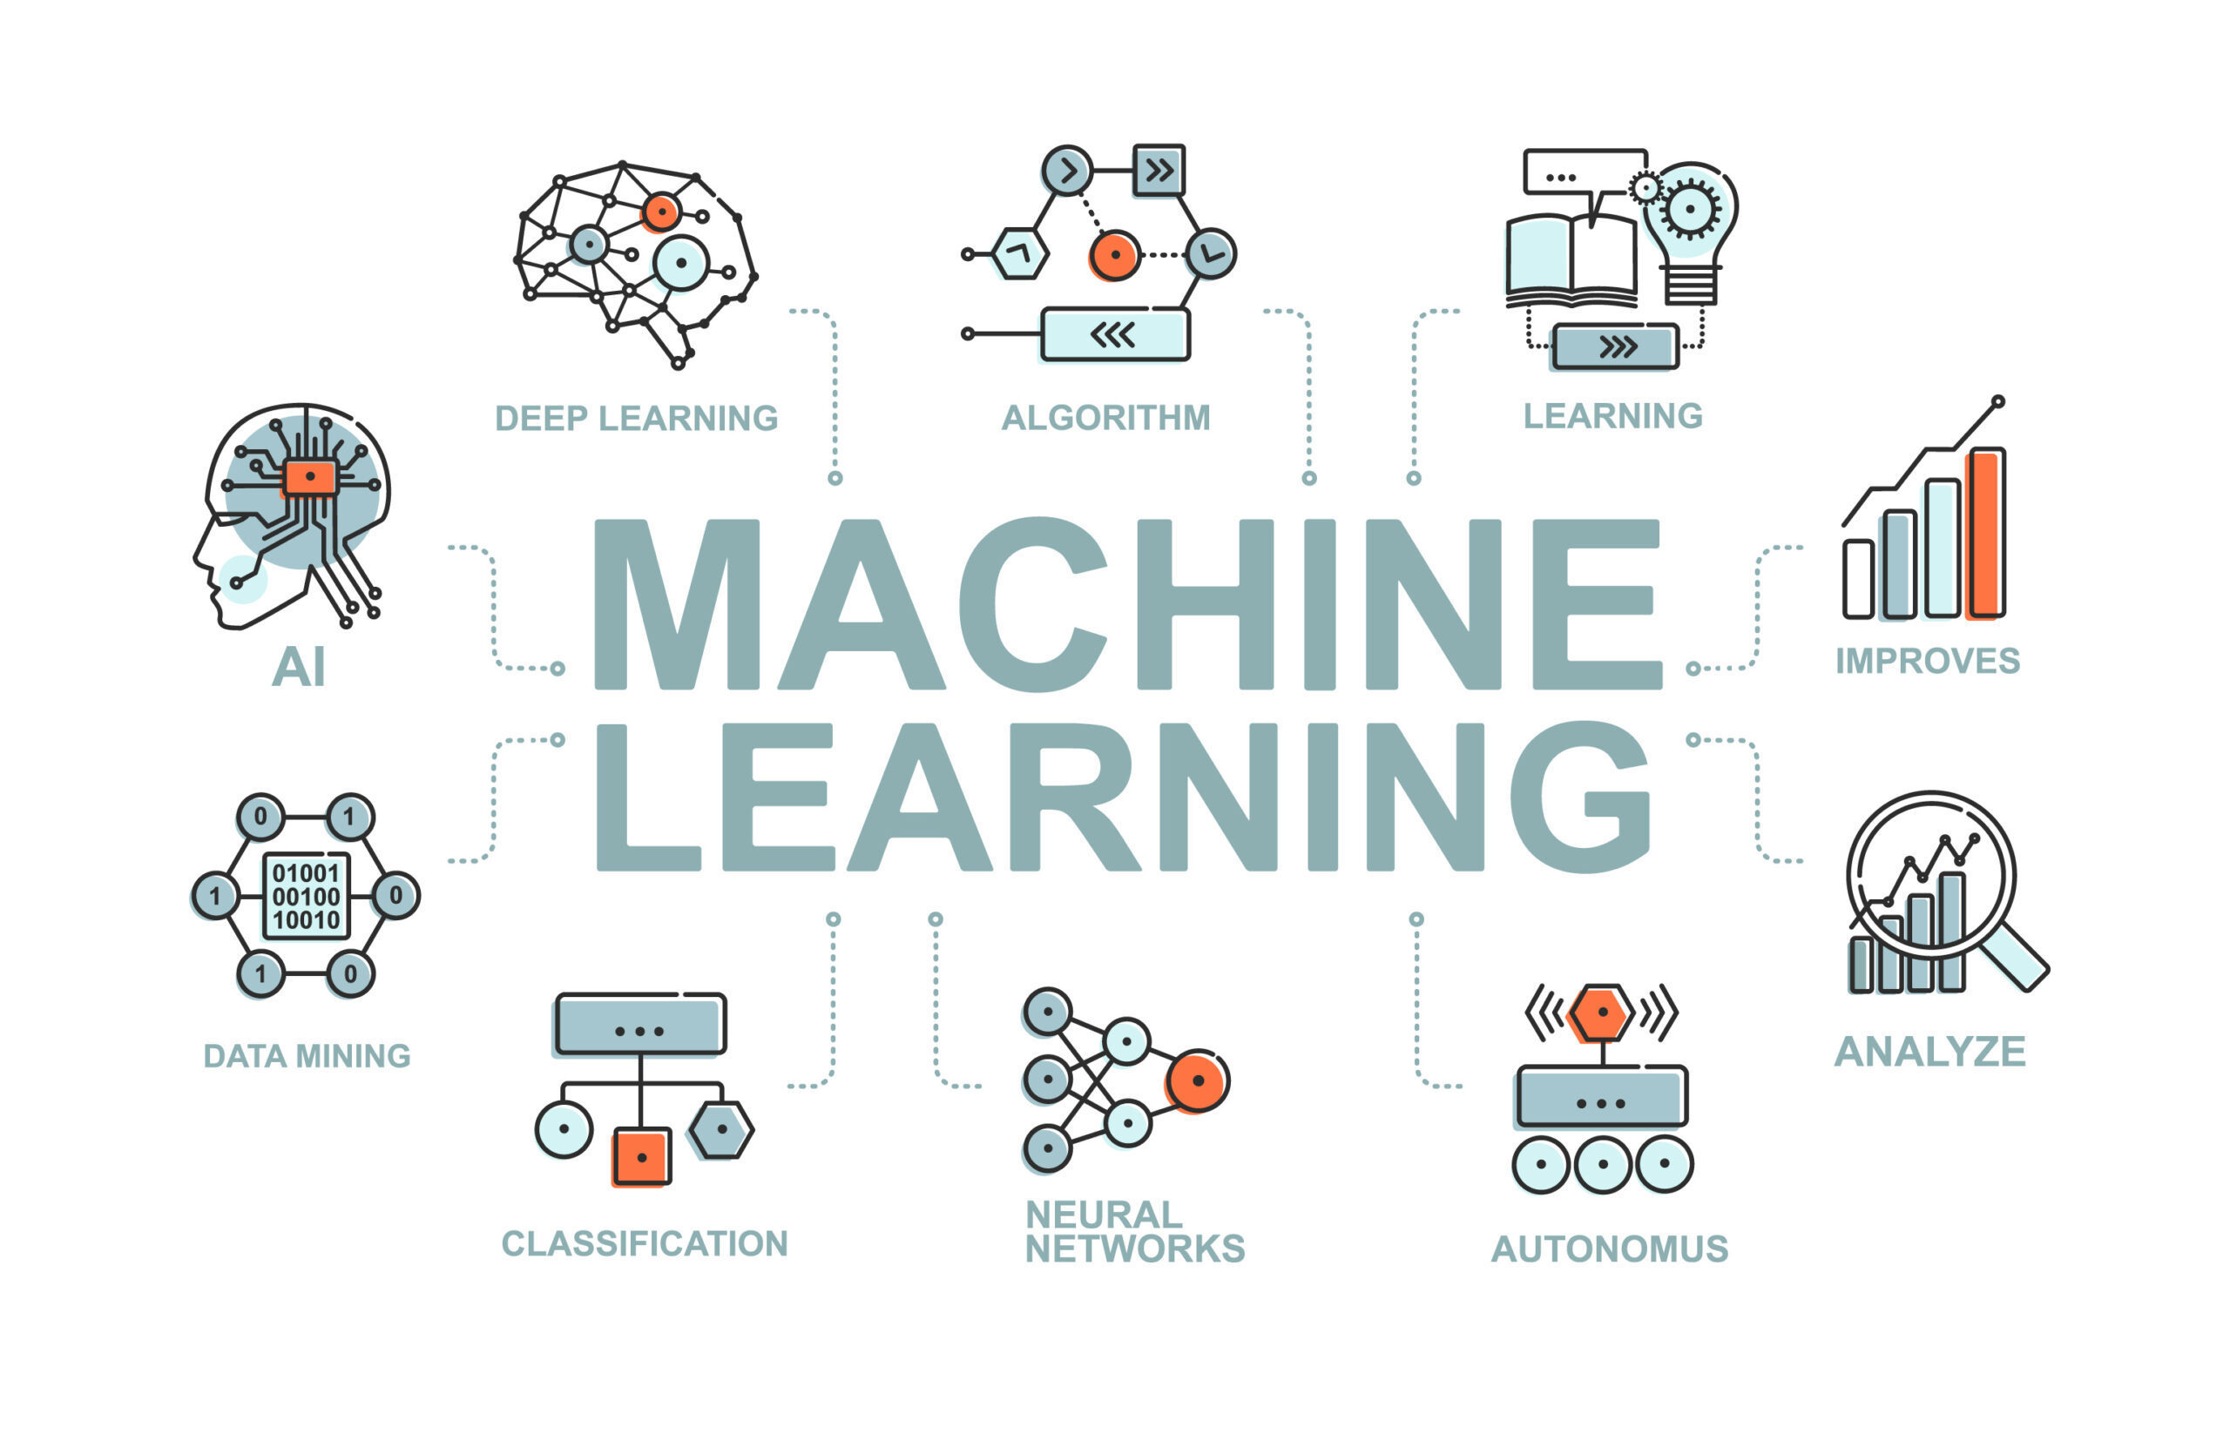
KHÁI QUÁT VỀ MÁY HỌC
+ Machine Learning là một tập con của AI
+ Machine Learning là một lĩnh vực nhỏ của Khoa Học Máy Tính, nó có khả năng tự học hỏi dựa trên dữ liệu đưa vào mà không cần phải được lập trình cụ thể.
+ Machine learning (ML hay học máy) là một phạm trù trong thuật toán, cho phép các ứng dụng phần mềm dự đoán kết quả chính xác hơn mà không cần lập trình trực tiếp.
+ Khái niệm

Slide 5
KHÁI QUÁT VỀ MÁY HỌC
Quá trình trong machine learning cũng giống như quá trình khai phá dữ liệu (data mining) và mô hình dự báo. Cả hai đều cần phải có dữ liệu chi tiết để thay đổi hoạt động chương trình một cách hợp lý. Nhiều người đã có thể làm quen với machine learning thông qua mua sắm trực tuyến và được đề xuất các quảng cáo liên quan đến việc mua sắm của họ. Ngoài ra, còn có thể sử dụng machine learning để phát hiện lỗi, lọc thư rác, phát hiện lỗ hổng an ninh mạng, bảo trì, và xây dựng kho tin tức
Đối với máy học, bạn sẽ cần phải có dữ liệu để huấn luyện mô hình. Sau khi huấn luyện xong, máy tính sẽ dựa vào mô hình đã huấn luyện để đưa ra dự đoán.
+ Cơ chế HĐ

Slide 6
PHÂN LOẠI MACHINE LEARNING
+ Phân Loại theo Cách máy tính học
+ Thuật toán giám sát (Supervised learning) đòi hỏi phải có một chuyên gia dữ liệu với kỹ năng machine learning để cung cấp cả dữ liệu đầu vào và đầu ra, đồng thời đưa ra những nhận xét về tính chính xác của các dự đoán trong quá trình đào tạo. Chuyên gia phân tích dữ liệu sẽ quyết định các nhân tố, đặc tính, hay mô hình nào sẽ được phân tích và sử dụng để phát triển dự đoán. Khi kết thúc đào tạo, thuật toán sẽ áp dụng những gì học được với dữ liệu mới.

Slide 7
PHÂN LOẠI MACHINE LEARNING
+ Phân Loại theo Cách máy tính học
+ Thuật toán không giám sát (Unsupervised learning ) không cần được đào tạo với dữ liệu đầu ra mong muốn. Thay vào đó, nó sử dụng một phương pháp lặp được gọi là "deep learning" để phân tích dữ liệu và đưa ra kết luận. Thuật toán không giám sát (hay mạng nơ-ron nhân tạo - "neural networks") được sử dụng trong những công việc phức tạp hơn, bao gồm nhận diện hình ảnh, chuyển lời nói thành văn bản, và xử lý ngôn ngữ tự nhiên. Những mạng nơ-ron nhân tạo này sẽ kết hợp hàng triệu ví dụ để tự động nhận diện mối tương quan giữa các nhân tố. Sau khi được đào tạo, thuật toán sẽ sử dụng ngân hàng liên kết để phân tích dữ liệu mới. Những thuật toán này chỉ khả thi trong thời đại "big data," vì nó đòi hỏi một lượng dữ liệu bài giảng khổng lồ.

Slide 8
PHÂN LOẠI MACHINE LEARNING
+ Phân Loại theo Cách máy tính học
+ Thuật toán bán giám sát (Supervised learning) Các thuật toán học máy được giám sát bán nằm ở đâu đó giữa học tập có giám sát và không giám sát, vì chúng sử dụng cả dữ liệu được gắn nhãn và không nhãn cho đào tạo - thường là một lượng nhỏ dữ liệu được gắn nhãn và một lượng lớn dữ liệu không được gắn nhãn. Các hệ thống sử dụng phương pháp này có thể cải thiện đáng kể độ chính xác trong học tập.

Slide 9
PHÂN LOẠI MACHINE LEARNING
+ Phân Loại theo Cách máy tính học
+ Thuật toán học máy gia cố (Reinforced learning) Các thuật toán học máy gia cố là một phương pháp học tương tác với môi trường của nó bằng cách tạo ra các hành động và phát hiện ra các lỗi hoặc manh mối. Thử nghiệm và tìm kiếm lỗi và manh mối Phương pháp này cho phép máy móc, máy tính với phần mềm tự động xác định hành vi lý tưởng trong một bối cảnh cụ thể để tối đa hóa hiệu suất của nó.

Slide 10
PHÂN LOẠI MACHINE LEARNING
+ Phân Loại theo Chức năng của thuật toán
+ Regression – Hồi quy
Hồi quy là những thuật toán có chức năng học và dự đoán giá trị ( thường là giá trị thực – rời rạc). Ví dụ như bạn đưa các đặc điểm về căn nhà như diện tích sàn, số phòng ngủ… và giá căn nhà cho máy học, sau đó bạn có thể dùng mô hình đã huấn luyện để dự đoán giá các căn nhà.

Slide 11
PHÂN LOẠI MACHINE LEARNING
+ Phân Loại theo Chức năng của thuật toán
+ Classification – Phân lớp
. Loại này thì nhận vào dữ liệu và lớp mà nó thuộc vào, sau khi được huấn luyện thì mô hình có thể phân lớp các dữ liệu.

Slide 12
PHÂN LOẠI MACHINE LEARNING
+ Phân Loại theo Chức năng của thuật toán
+ Clustering – Phân cụm
Phân cụm là thuật toán có chức năng phân cụm dữ liệu. Thuật toán này thường được áp dụng cho dữ liệu chưa được gán nhãn. Sự phân bố, cấu trúc của dữ liệu phải tự mô hình khám phá và phân cụm chúng, bạn có thể xem hình ảnh bên dưới để hiểu rõ hơn. Hình bên dưới sử dụng thuật toán K-means.

Slide 13
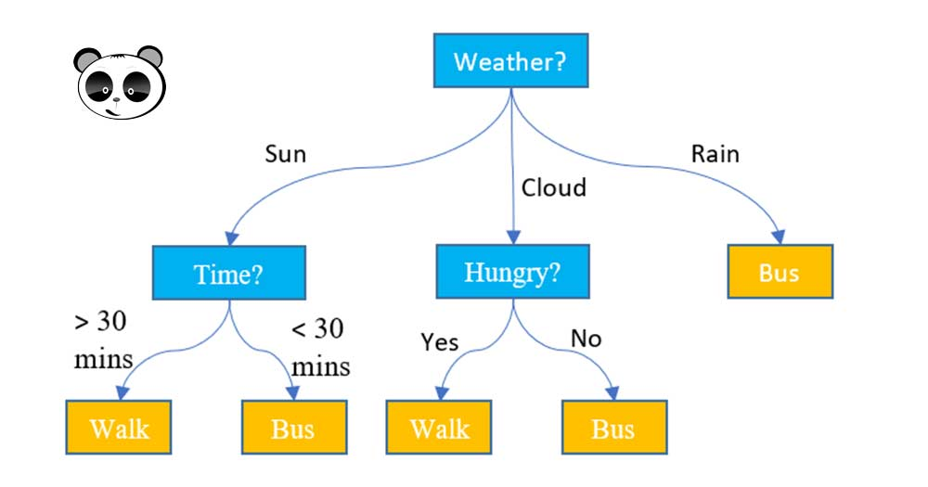
CÁC LOẠI THUẬT TOÁN CƠ BẢN
+ Cây quyết định
Mô hình này sẽ quan sát những hành động nhất định để tìm ra kết quả mong muốn

Slide 14
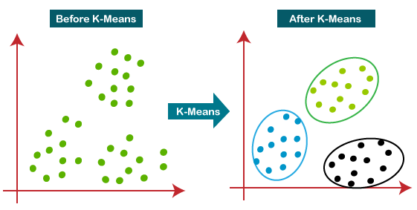
CÁC LOẠI THUẬT TOÁN CƠ BẢN
+ Phân cụm K-means
Mô hình này chia một số điểm dữ liệu nhất định thành các nhóm dựa theo đặc điểm riêng của chúng.

Slide 15
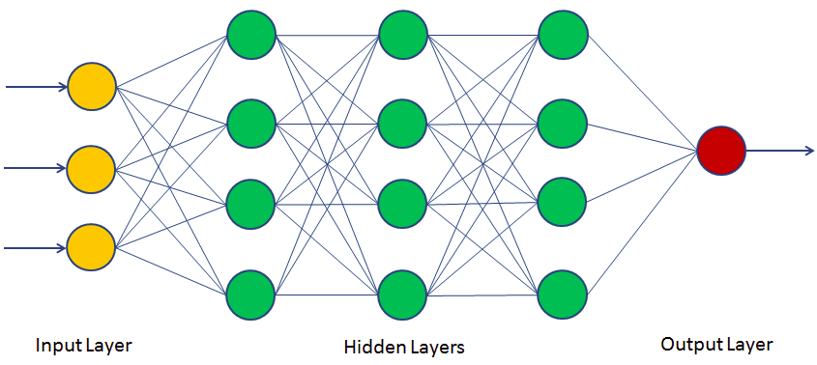
CÁC LOẠI THUẬT TOÁN CƠ BẢN
+ Mạng Nơron nhân tạo
Mô hình này sử dụng một lượng lớn dữ liệu bài giảng để xác định mỗi tương quan giữa các nhân tố nhằm mục đích xử lý dữ liệu mới trong tương lai

Slide 16
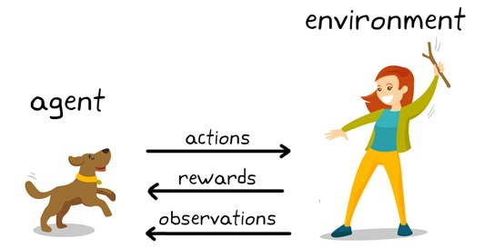
CÁC LOẠI THUẬT TOÁN CƠ BẢN
+ Học tăng cường
Lĩnh vực này bao gồm các mô hình giúp hoàn thành một quá trình, khuyến khích các bước đưa ra kết quả thuận lợi và ngăn chặn các bước cho ra kết quả không mong muốn cho đến khi thuật toán đưa ra được quy trình tối ưu nhất

Slide 17
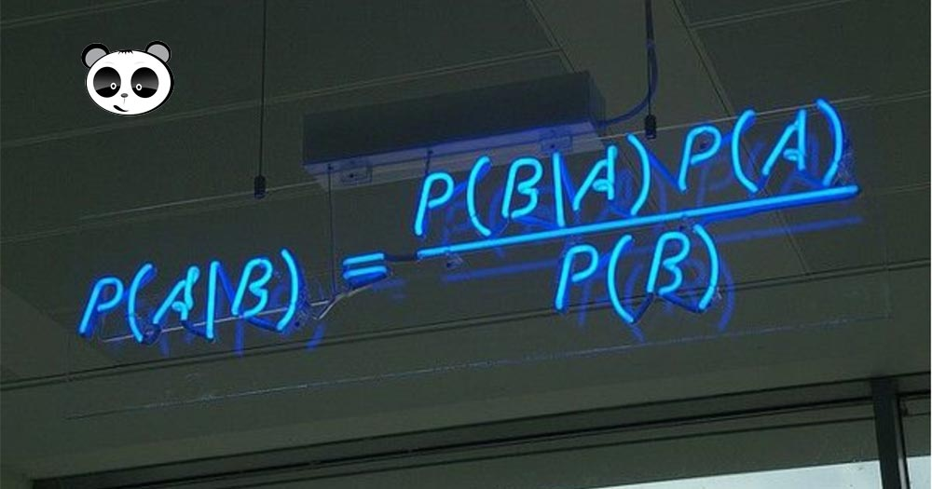
CÁC LOẠI THUẬT TOÁN CƠ BẢN
+ Phân loại tự động Bayes
Phân loại Bayes dựa trên định lý Bayes với những giả định hoàn toàn độc lập (naïve) của các đặc tính. Từ đó cho ra các loại xác xuất đơn giản.
Thuật toán Machine Learning trên được ứng dụng trong một số bài toán sau:
Đánh dấu email là spam hay không
Phân loại bài viết tin tức thuộc các lĩnh vực như công nghệ, thể thao hay chính trị
Kiểm tra đoạn văn để biết chúng mang tích cực hay tiêu cực
Sử dụng cho những phần mềm nhận diện khuôn mặt…

Slide 18
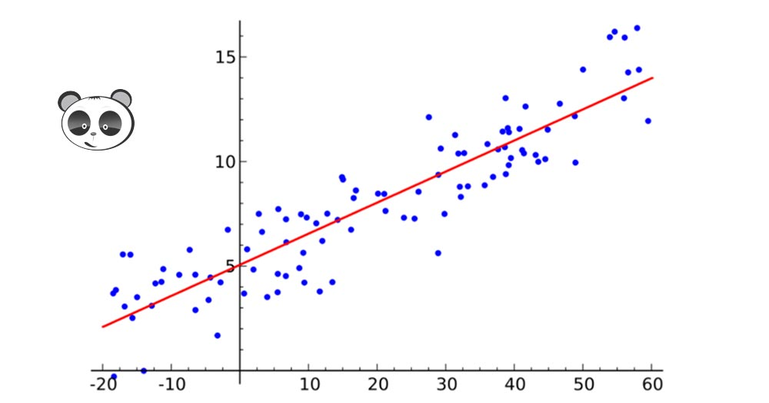
CÁC LOẠI THUẬT TOÁN CƠ BẢN
+ Quy hồi tuyến tính
Phương pháp được sử dụng để hồi quy trong trường hợp này chính là bình phương nhỏ nhất. Để đơn giản hóa bạn hãy nghĩ về hồi quy tuyến đơn giản chỉ là kẻ một đường thẳng đi qua tập hợp các điểm. Khi có được đường thẳng các bạn tiến hành đo khoảng cách thẳng đứng giữa điểm và đường thẳng. Đường mà các bạn lựa chọn chính là đường có độ dài nhỏ nhất. Ngoài phương pháp bình phương nhỏ nhất còn nhiều phương pháp mà các bạn có thể sử dụng.
Mô hình này phù hợp cho các bài toán về dự đoán giá cả (chứng khoán, nhà đất,…)

Slide 19
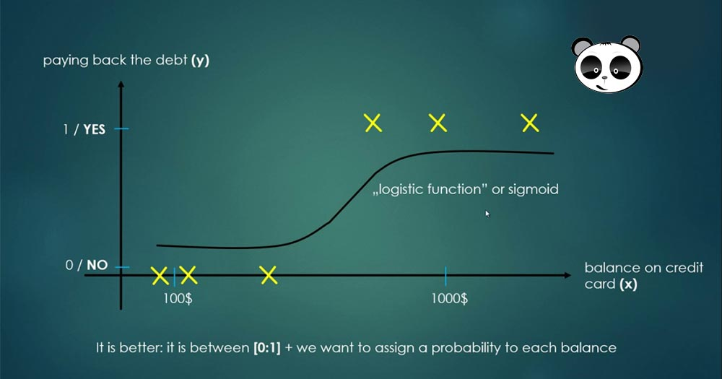
CÁC LOẠI THUẬT TOÁN CƠ BẢN
+ Hồi quy Logictics
Hồi quy là một cách thống kế toàn bộ qua đó nhằm mô hình hóa cho một kết quả nhị thức với một hoặc nhiều hơn một biến giải thích. Cách làm này đo lường mối quan hệ giữa biến phụ thuộc phân loại hoặc nhiều biến độc lập với nhau thông qua cách ước tính xác suất của một hàm logistic, là sự phân bố tích lũy logistic.
Đếm tín dụng (nhằm đưa ra quyết định nên hay không nên cho khách hàng vay vốn)
Kiểm tra mức độ đạt được của một chiến dịch marketing
Dự đoán doanh thu một sản phẩm cụ thể
Dự đoán thời thời tiết: động đất,…

Slide 20
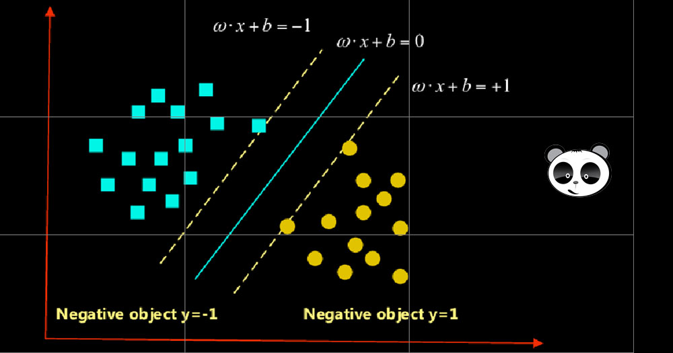
CÁC LOẠI THUẬT TOÁN CƠ BẢN
+ Support Vector Machine
SVM được dùng cho bài toán nhị phân. Một ví dụ cụ thể đó là cho một tập hợp các thuộc 2 loại như hình mô tả phía dưới, SVM có nhiệm vụ tìm ra một đường thẳng để phân tách những điểm đó thành 2 loại sao cho độ dài khoảng cách giữa đường thẳng và những điểm là xa nhất có thể.
Xét trên quy mô SVM đã giải quyết được nhiều vấn đề lớn như hiển thị quảng cáo, phát hiện ra giới tính bằng hình ảnh, phân loại hình ảnh có phạm vi rộng (cần sửa đổi SVM cho phù hợp).

Slide 21
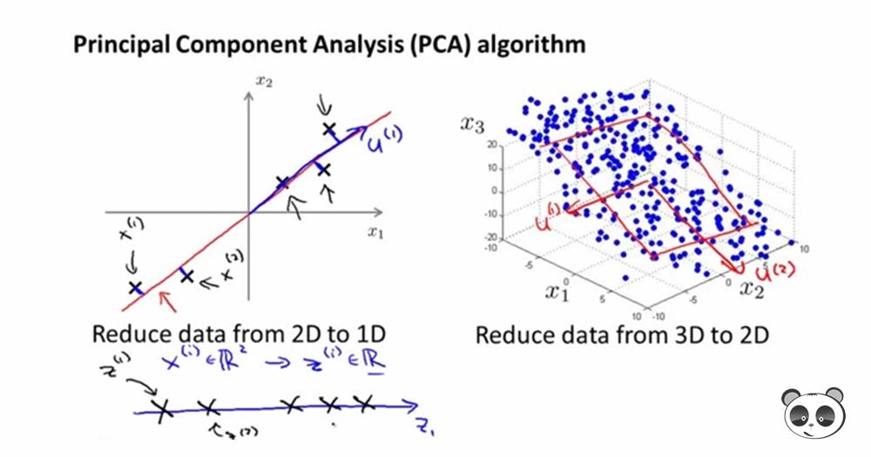
CÁC LOẠI THUẬT TOÁN CƠ BẢN
+ Thuật toán PCA
PCA là một thuật toán Machine Learning thống kê sử dụng phép biến đổi một tập hợp các dữ liệu từ một không gian nhiều chiều qua không gian ít chiều hơn. Việc làm này nhằm tối ưu việc thể hiện sự biến thiên của tập dữ liệu.
PCA được ứng dụng trong một số bài toán bao gồm nén, đơn giản hóa luồng dữ liệu để thuận tiện cho quá trình học tập. Các bạn cần chú ý kiến thức miền rất quan trọng để các bạn đưa ra được quyết định có nên dùng PCA hay không. PCA không phù hợp trong trường hợp dữ liệu nhiễu

Slide 22
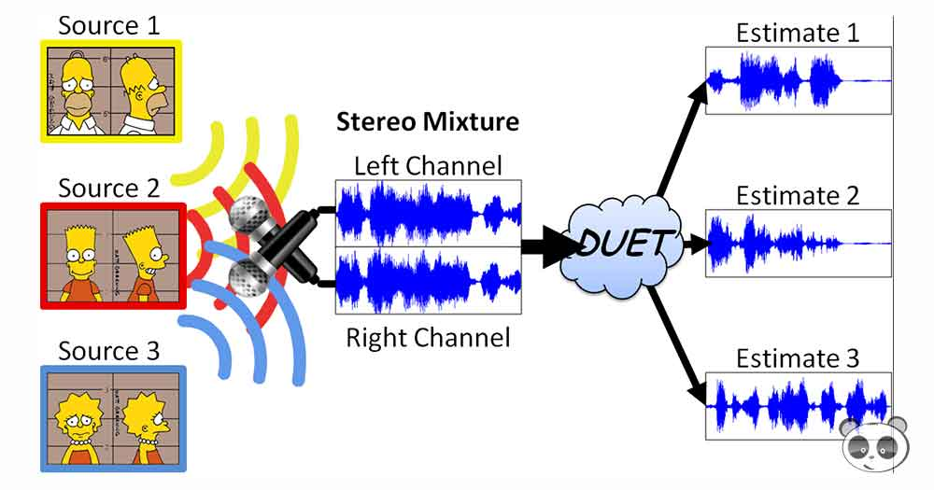
CÁC LOẠI THUẬT TOÁN CƠ BẢN
+ Thuật toán ICA
ICA là kỹ thuật thống kê nhằm mục đích tìm ra các yếu tố còn ẩn dưới các bộ biến ngẫu nhiên, những phép đo hoặc tín hiệu. ICA định nghĩa một mô hình phát sinh cho dữ liệu đa biến quan sát được, và thường được đưa ra như một cơ sở dữ liệu lớn các mẫu. Trong mô hình những biến số liệu được giả định mang tính hỗn hợp tuyến tính của một biến tiềm ẩn bất kỳ, và hệ thống hỗn hợp cũng không rõ ràng. Những biến tiềm ẩn được gán gaussian và hoàn toàn độc lập với nhau, và chúng được gọi là các thành phần độc lập của tập dữ liệu được quan sát.

Slide 23
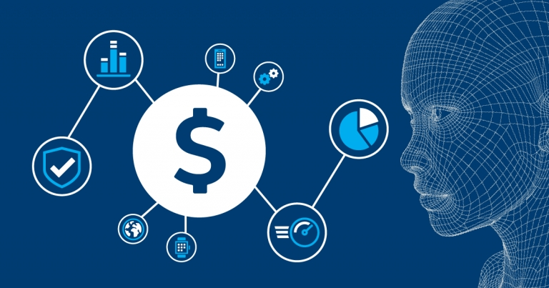
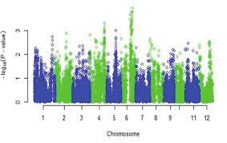
ỨNG DỤNG
Ứng dụng vào Tài chính ngân hàng
Sinh học

Slide 24
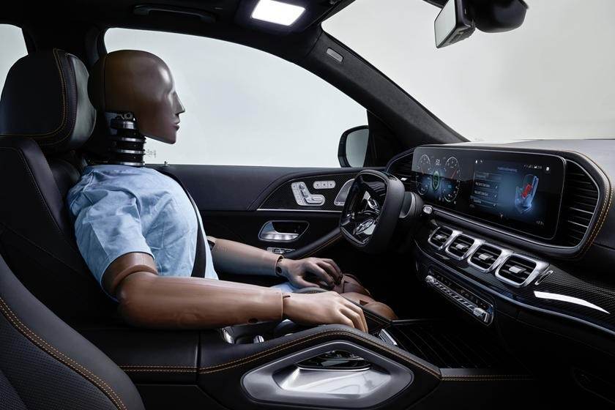

ỨNG DỤNG CỦA OPENCV
Robot và tự động hoá
Nông nghiệp

Slide 25

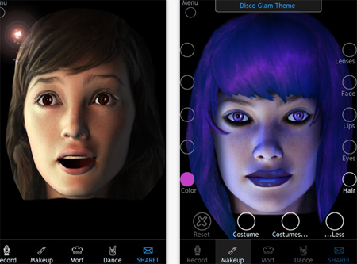
ỨNG DỤNG CỦA OPENCV
Khoa học vũ trụ
Thị giác máy tính

Slide 26

KHÁI NIỆM ML.NET
+ Khái niệm
ML.NET là một thư viện học máy phần mềm miễn phí cho các ngôn ngữ lập trình C # và F #. Nó cũng hỗ trợ các mô hình Python khi được sử dụng cùng với NimbusML. Các tác vụ ML bổ sung như hệ thống phát hiện và đề xuất bất thường đã được thêm vào và các phương pháp tiếp cận khác như học sâu sẽ được đưa vào các phiên bản trong tương lai. ML.NET bao gồm các thành phần như Model Builder (công cụ Giao diện người dùng Visual Studio), CLI (giao diện dòng lệnh) và AutoML (Automated Machine Learning được sử dụng để xây dựng các mô hình tùy chỉnh).

Slide 27
CÁC CÔNG CỤ HỔ TRỢ
+ TimeSeries
+ TensorFlow & ONNX
Các nhà phát triển có thể sử dụng gói Microsoft.ML.TimeSeries cho nhiều tình huống như: phát hiện đột biến và thay đổi doanh số bán sản phẩm bằng cách sử dụng mô hình phát hiện bất thường hoặc tạo dự báo doanh số có thể bị ảnh hưởng bởi tính thời vụ và bối cảnh liên quan đến thời gian khác
ML.NET đã được thiết kế như một nền tảng mở rộng để bạn có thể tiêu thụ các mô hình ML phổ biến khác như mô hình TensorFlow và ONNX và có quyền truy cập vào nhiều kịch bản học máy và học sâu hơn, như phân loại hình ảnh, phát hiện đối tượng và hơn thế nữa

Slide 28
MODULE CỦA OPENCV
Microsoft.Extensions.ML
ML.NET CLI
Gói này giúp dễ dàng tích hợp mô hình tải ML.NET để ghi điểm trong các ứng dụng ASP.NET, Azure Functions và các dịch vụ web. Cụ thể, gói này cho phép nhà phát triển sử dụng Microsoft.Extensions.ML để tải mô hình ML.NET bằng Dependency Injection và tối ưu hóa hiệu suất thực thi và hiệu suất của mô hình trong môi trường đa luồng như ASP.NET ứng dụng Core.
Bạn có thể sử dụng ML.NET CLI để tự động tạo mô hình ML.NET và mã C # cơ bản. Bạn có thể chạy ML.NET CLI trên bất kỳ lời nhắc lệnh nào (Windows, Mac hoặc Linux).

Slide 29

+ Công cụ lập trình

Slide 30
DEMO CHƯƠNG TRÌNH

Slide 31
Thanks!
😉
Any questions?

